Slide 1
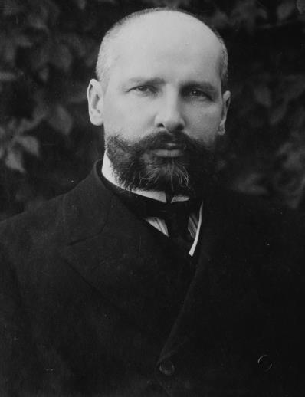
Судьба реформатора

Slide 2
Пётр Аркадьевич Столыпин
Годы жизни: 2 (14) апреля 1862 г. - 5(18) сентября 1911 г.
3-й Председатель Совета министров Российской империи
(8 июля 1906 – 5 сентября 1911 г.),
24 –й Министр внутренних дел Российской империи
(26 апреля 1906 г. - 5 сентября 1911 г.),
24- й губернатор Саратовской губернии
(15 апреля 1903 г.- 26 апреля 1906 г). Образование: Императорский Санкт – Петербургский университет. Учёная степень: кандидат физико – математического факультета естественного отделения, диссертация по экономической статистике.
Вероисповедание: православие.
Похоронен в Киеве – Печерской лавре.

Slide 3
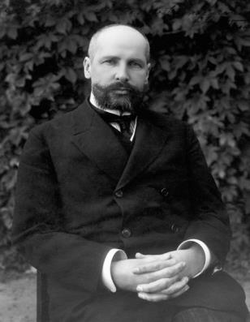
1. Происхождение и ранние годы.
Пётр Аркадьевич происходил из дворянского рода, существовавшего уже в XVI столетии.
Родоначальником Столыпиных являлся Григорий Столыпин. Его сын Афанасий и внук Сильвестр были муромскими городовыми дворянами.
Родовой герб Столыпиных

Slide 4
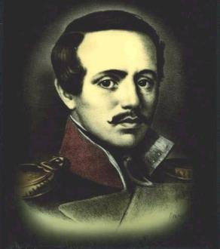
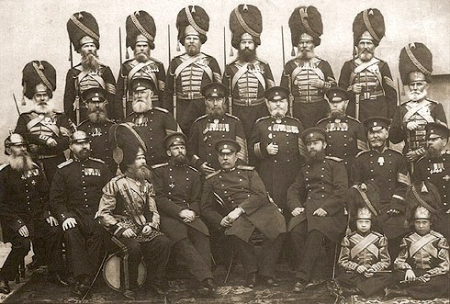
Одна из пяти сестёр деда Петра Столыпина вышла замуж за Михаила Васильевича Арсеньева. Их дочь Мария стала матерью великого русского поэта, драматурга и прозаика М. Ю. Лермонтова. Выходит, Пётр Аркадьевич приходился Лермонтову троюродным братом. Отец будущего реформатора, Аркадий Дмитриевич, отличился во время русско-турецкой войны 1877—1878 гг., позднее командовал гренадерским корпусом в Москве, затем стал комендантом Кремлевского дворца.

Slide 5
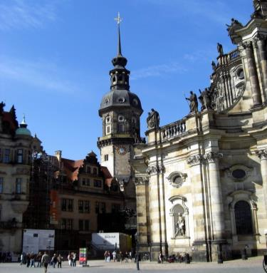
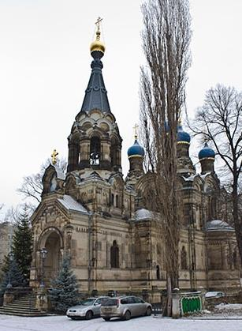
От его брака с Натальей Михайловной Горчаковой, дочерью канцлера князя М.Д. Горчакова, чей род восходит к Рюрику, родился в 1862 г. сын Пётр. Пётр родился в столице Саксонии Дрездене, куда ездила к родным его мать. Спустя полтора месяца, 24 мая, был крещён в дрезденской православной церкви. Дрезден Православная церковь

Slide 6
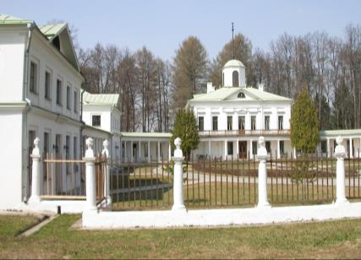
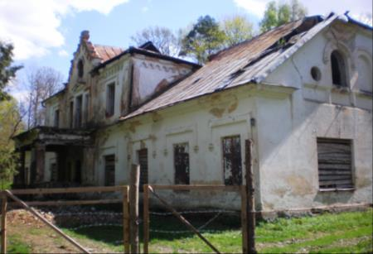
С 1862 по 1874 г.г. жил в подмосковном имении Середниково (до 1869 г.) и в имении Колноберже, Ковенской губернии. Получил домашнее образование. 1874-1879 гг. учился в Виленской гимназии. 1879-1881 гг. учился в Орловской классической гимназии. Выделялся среди гимназистов рассудительностью и характером. В июне 1881 г. по окончании гимназии получил аттестат зрелости. Петру было 19 лет.
Усадьба Середниково
Имение Колноберже

Slide 7
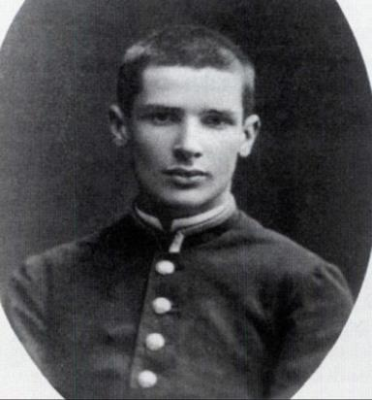
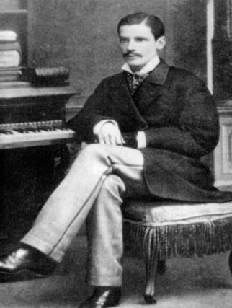
В июле Пётр подал прошение, а в августе был зачислен в Санкт-Петербургский Императорский университет на естественное отделение физико - математического факультета. Знаменитый русский учёный Д.И. Менделеев принимал у него экзамен по химии и поставил «отлично».
Ученик Виленской гимназии 1876 г.
Столыпин – студент 1881 г .

Slide 8
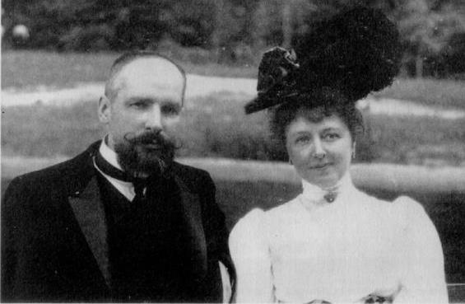
Женой Петра Аркадьевича стала фрейлина императрицы
Марии Фёдоровны Ольга Борисовна Нейдгардт.
Она – праправнучка великого русского полководца А.Суворова.
Брак стал очень удачным. У четы Столыпиных родились пять дочерей и один сын.

Slide 9
Дочери П.А. Столыпина – Наталья, Елена, Ольга, Александра, сын – Аркадий.

Slide 10
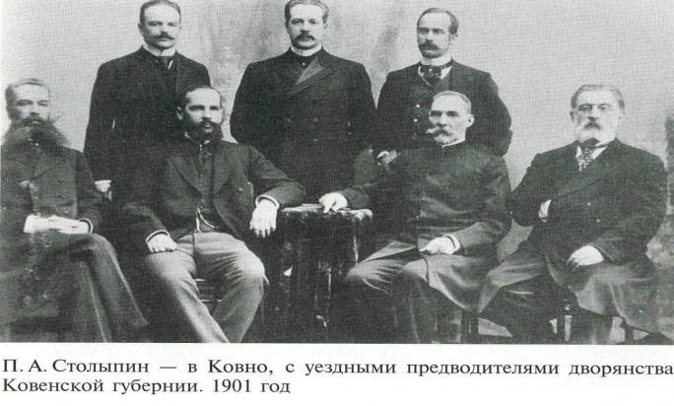
2. Служба в Ковно Свою государственную службу молодой Столыпин начал в Министерстве земледелия и сельской промышленности, где сделал блестящую карьеру. 18 марта 1889 г. он был назначен Ковенским уездным предводителем дворянства и председателем Ковенского суда мировых посредников.

Slide 11
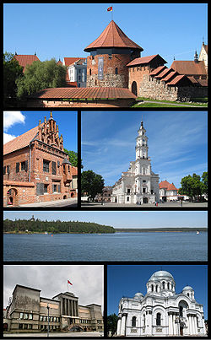
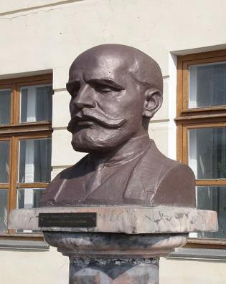
Столыпин провёл на службе в Ковно (Каунас) около 13 лет — с 1889 по 1902 годы. Это время его жизни, по свидетельству дочери Марии, было самым спокойным. По приезде в Ковно молодой уездный предводитель дворянства с головой окунулся в дела края. Предметом его особой заботы являлось Сельскохозяйственное общество.

Slide 12
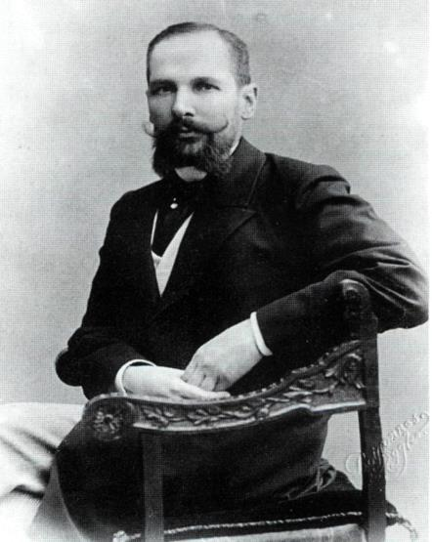
3. Гродненский губернатор
30 мая 1902 г.
П.А. Столыпин назначен гродненским губернатором.
21 июня Столыпин прибыл в Гродно и приступил к исполнению обязанностей.
По инициативе Столыпина были открыты еврейское народное училище, ремесленное училище, женское приходское училище.

Slide 13
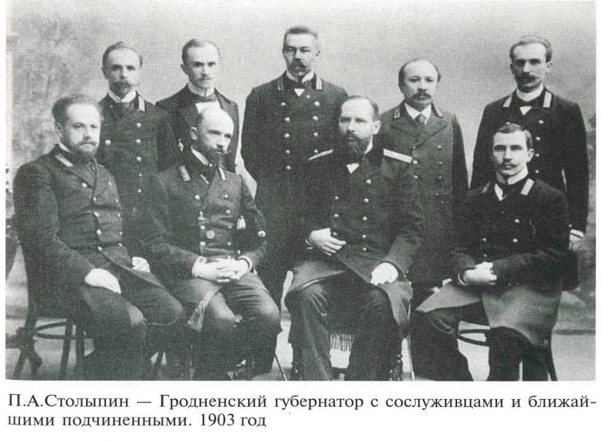
Столыпин в Гродно проводил реформы с целью развития сельского хозяйства.

Slide 14
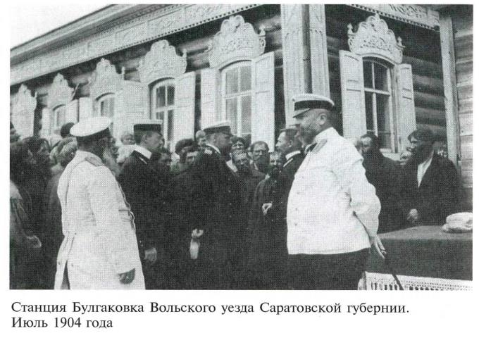
4. Саратовский губернатор Назначение Столыпина саратовским губернатором являлось повышением по службе. Вскоре Российскую империю захлестнули революционные события.

Slide 15
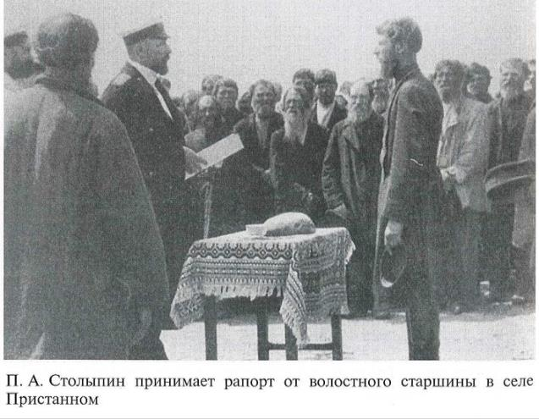
При наведении порядка Столыпин проявлял редкое мужество и бесстрашие. Он безоружным и без охраны входил в центр бушевавших толп. Это так действовало на народ, что страсти сами собой утихали.

Slide 16
Благодаря энергичным действиям Столыпина жизнь в саратовской губернии постепенно успокаивалась. Царь Николай II дважды выразил ему личную благодарность. Памятник П.А. Столыпину в Саратове

Slide 17
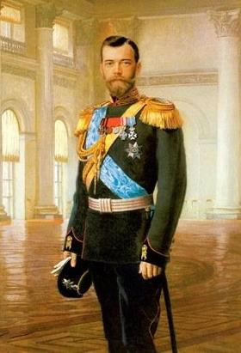
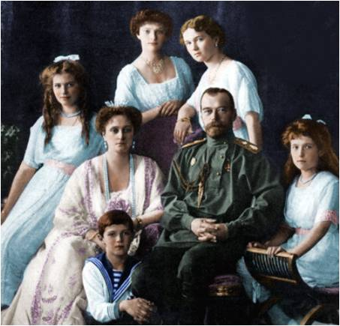
5. Министр внутренних дел
Во второй половине апреля 1906 г. Столыпина вызвали в Царское Село телеграммой за подписью императора. Николай II сказал, что назначает его министром внутренних дел.

Slide 18
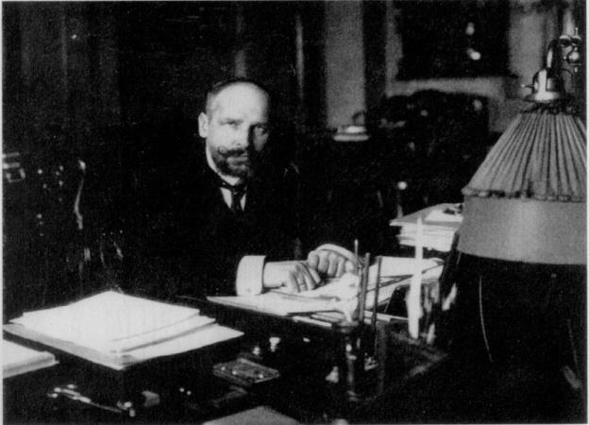
Переживший революцию и четыре покушения Столыпин пытался отказаться. Его предшественники на этом посту были убиты революционерами.

Slide 19
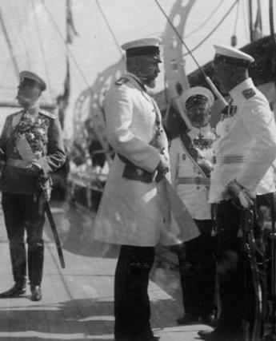
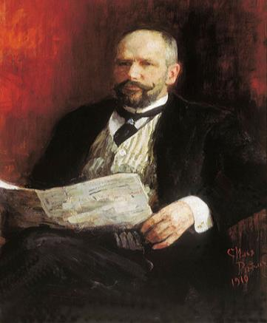
6. Премьер – министр
В июле 1906 г. Столыпин стал председателем
Совета министров с сохранением должности министра внутренних дел.
На посту премьер – министра Столыпин действовал энергично.

Slide 20
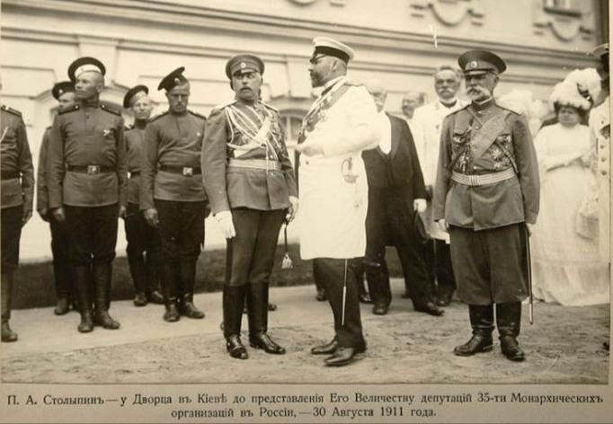
Его запомнили как блестящего оратора, реформатора, бесстрашного человека. На Петра Аркадьевича было совершено 11 покушений. На должности премьер – министра Столыпин находился вплоть до своей смерти.

Slide 21
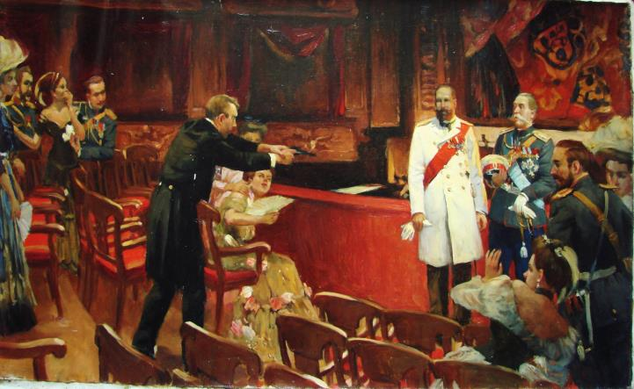
7. Покушение в Киеве и смерть
В сентябре 1911 г. П.А. Столыпин находился в Киеве. Покушение, ставшим роковым, произошло в городском оперном театре. Во время второго антракта к Столыпину подошёл Дмитрий Богров и дважды выстрелил: первая пуля попала в руку, вторая — в живот, задев печень.

Slide 22
После ранения Столыпин перекрестил царя, тяжело опустился в кресло и произнёс: «Счастлив умереть за Царя». 4 сентября вечером состояние Столыпина резко ухудшилось, и около 10 часов вечера 5 сентября он скончался.

Slide 23
В первых строках вскрытого завещания Столыпина было написано: «Я хочу быть погребённым там, где меня убьют». Указание Столыпина было исполнено: 9 сентября Столыпин похоронен в Киево-Печерской лавре.
Могила П.А. Столыпина
Убийца Столыпина Богров

Slide 24
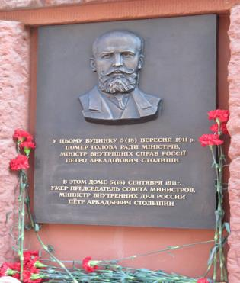
Пётр Аркадьевич Столыпин - крупный государственный деятель Российской империи. В российской истории XX века известен как реформатор и видный политик, сыгравший значительную роль в подавлении революции 1905 – 1907 гг. Столыпин провёл ряд законопроектов, которые вошли в историю как столыпинская аграрная реформа, главным содержанием которой было введение частной земельной собственности.

